Slide 1



Центр компетенций в сфере сельскохозяйственной кооперации и поддержки фермеров Кировской области
Национальный проект
«Малое и среднее
предпринимательство и
поддержка индивидуальной
предпринимательской
инициативы»
Порядок предоставления документов для расходования средств гранта «Агростартап» из областного бюджета на создание и (или) развитие хозяйства
Грант Агростартап
Киров 2021

Slide 2

НОРМАТИВНО-ПРАВОВАЯ БАЗА
Постановление Правительства Кировской области от
30.04.2021 № 224-П «О предоставлении грантов «Агростартап» из областного бюджета на создание и (или) развитие хозяйств»
Распоряжение министерства сельского хозяйства и продовольствия Кировской области от 18.05.2021 № 49 «О представлении и рассмотрении документов для предоставления грантов «Агростартап» из областного бюджета на создание и (или) развитие хозяйств»

Slide 3
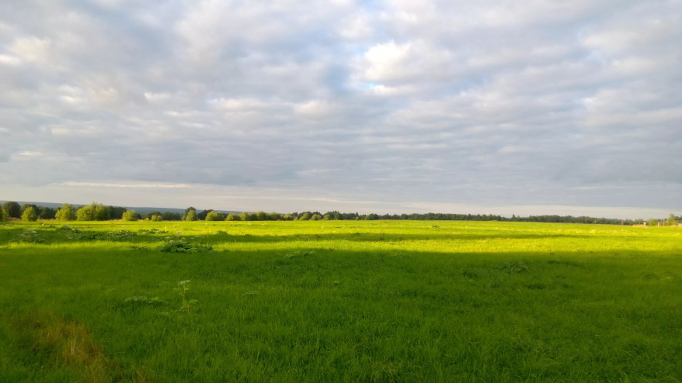
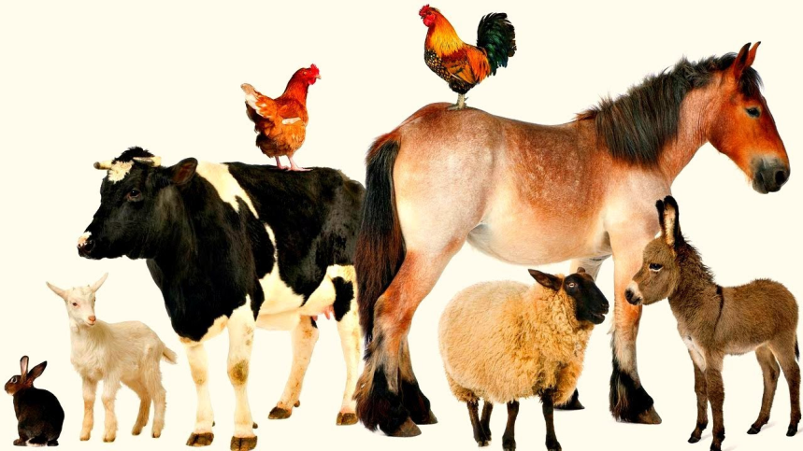

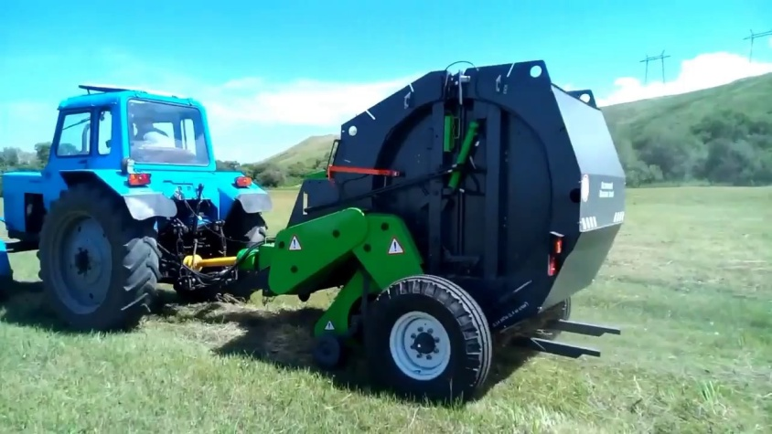
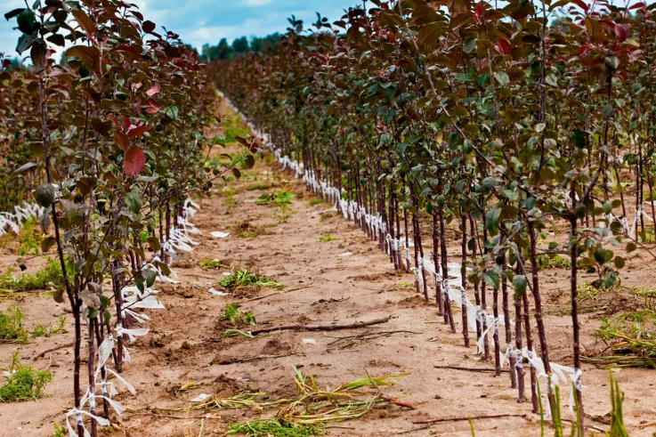
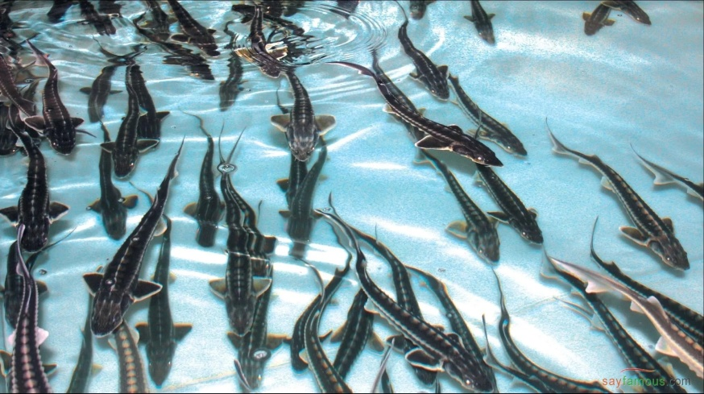
На средства гранта «Агростартап» можно приобрести:
земельные участки из земель с/х назначения
с/х животных, птицу (кроме свиней)
приобретение, строительство, ремонт, модернизацию, переустройство производственных и складских объектов
с/х технику, в т.ч. прицепное и навесное оборудование, грузовой автотранспорт, специализированный автотранспорт для осуществления мобильной торговли, оборудования для производства и переработки с/х продукции
посадочный материал для закладки многолетних насаждений
рыбопосадочный материал

Slide 4
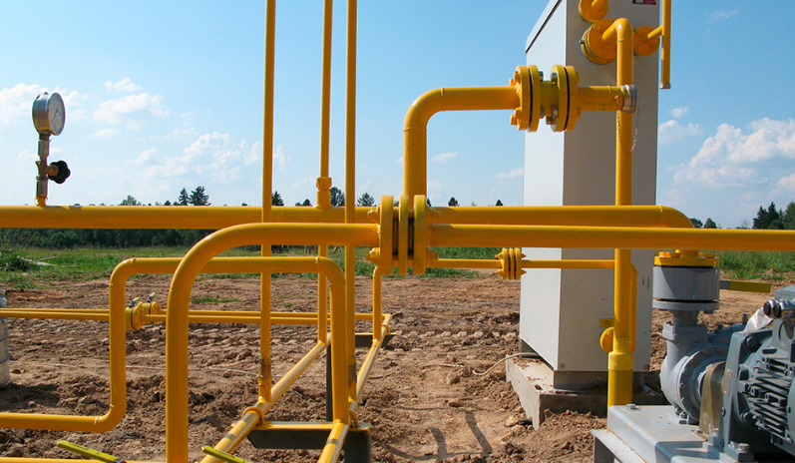



а так же:
осуществить подключение производственных и складских объектов, необходимых для производства, хранения и переработки с/х продукции к электрическим, водо-, газо-, тепло- сетям
разработать проектную документации на строительство или реконструкцию производственных зданий, предназначенных для производства, хранения и переработки с/х продукции
погасить основной долг по кредитам, полученным в российских кредитных организациях на покупку с/х техники и объектов недвижимости, период пользования которыми на момент подачи заявки на получение гранта составляет менее 2 лет.
внести не менее 25 %, но не более 50 % средств гранта в неделимый фонд СПоКа, членом которого является К(Ф)Х

Slide 5

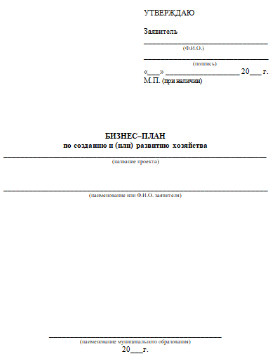
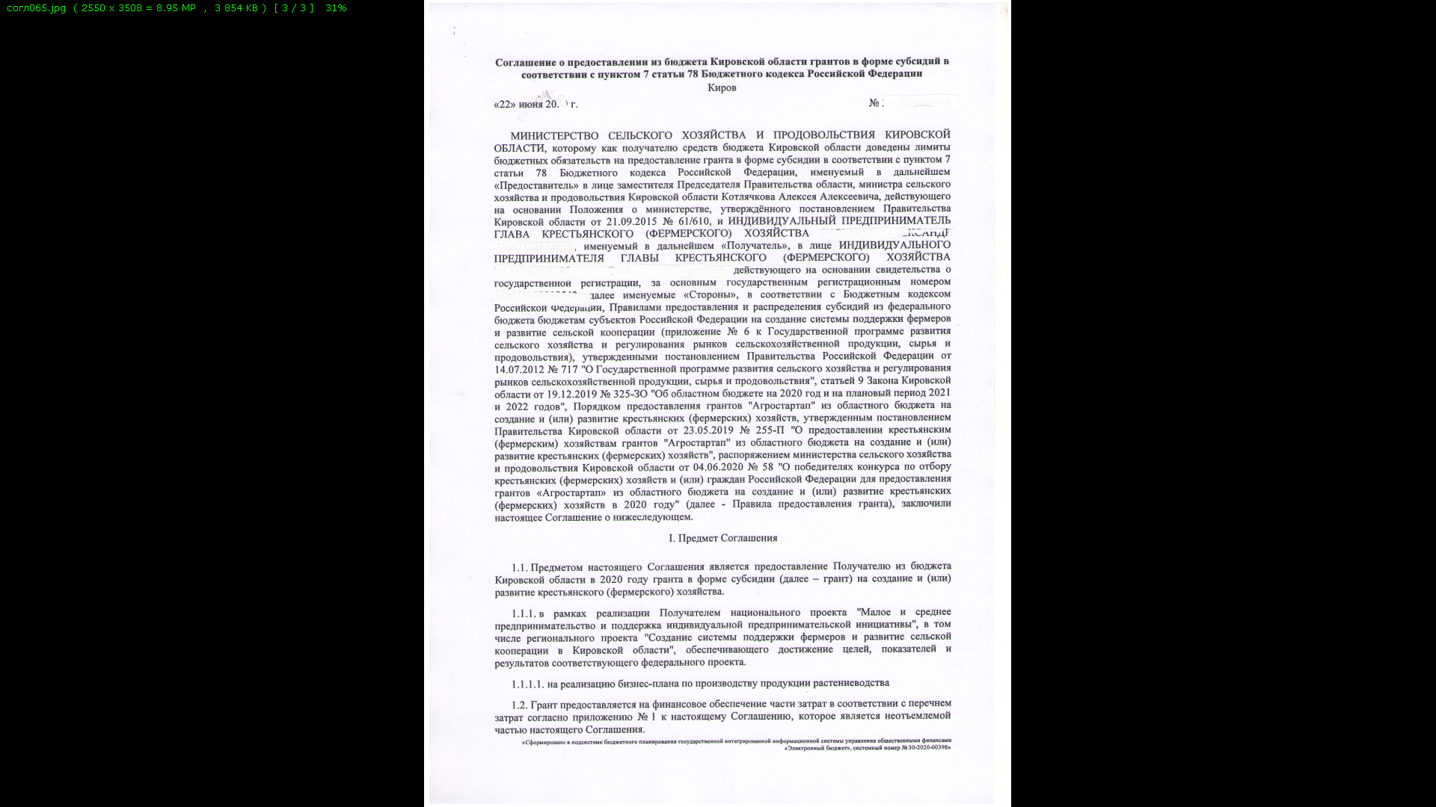

Порядок расходования со счета средств гранта
1. Победитель конкурса предоставляет в орган местного самоуправления (на территории которого осуществляет деятельность) или в Минсельхозпрод КО (если орган местного самоуправления не наделен отдельными госполномочиями по поддержке сельхозтоваропроизводства) следующие документы:
Копию соглашения – 1 раз при первом обращении
Копию бизнес-плана - 1 раз при первом обращении, а также в случае внесения изменений в бизнес-план

Slide 6
Заверенные главой крестьянского (фермерского) хозяйства или индивидуальным предпринимателем копии следующих документов, подтверждающих направление расходования гранта на создание и (или) развитие хозяйства:
договоров поставки (купли-продажи)
счета-фактуры (или счета) на оплату приобретенной (приобретаемой) с/х техники
актов приема-передачи с/х техники хозяйств
копии технических паспортов, сертификатов соответствия или иных документов, выданных лицом, система добровольной сертификации которого зарегистрирована Управлением развития информационного обеспечения и аккредитации Федерального агентства по техническому регулированию и метрологии либо федеральным бюджетным учреждением "Государственный региональный центр стандартизации, метрологии и испытаний в Кировской области",
или иного документа, выданного производителем или официальным представителем производителя, содержащего сведения об отнесении каждой из единиц приобретенной (приобретаемой) техники и (или) оборудования к тому или иному коду Общероссийского классификатора продукции по видам экономической деятельности (ОКПД2) ОК 034-2014 (КПЕС 2008), утвержденного приказом Федерального агентства по техническому регулированию и метрологии от 31.01.2014 N 14-ст "О принятии и введении в действие Общероссийского классификатора видов экономической деятельности (ОКВЭД2) ОК 029-2014 (КДЕС Ред. 2) и Общероссийского классификатора продукции по видам экономической деятельности (ОКПД2) ОК 034-2014 (КПЕС 2008)" (далее - приказ Федерального агентства по техническому регулированию и метрологии от 31.01.2014 N 14-ст).
приобретение сельскохозяйственной техники

Slide 7
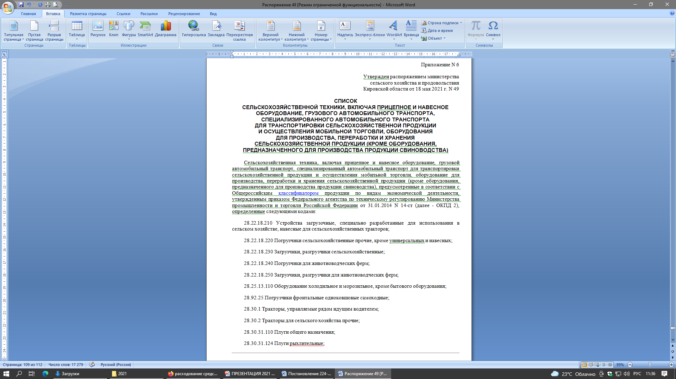
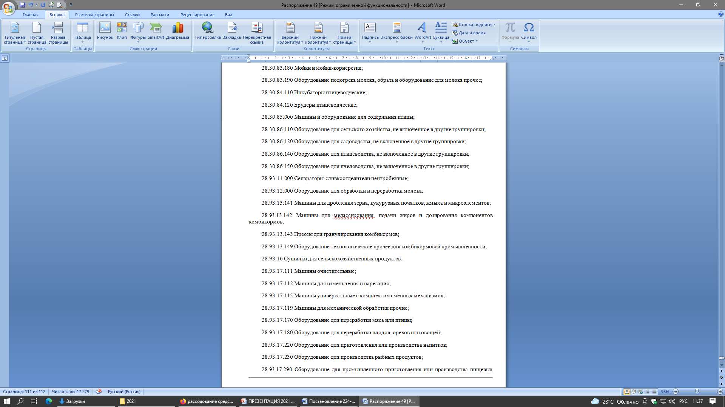
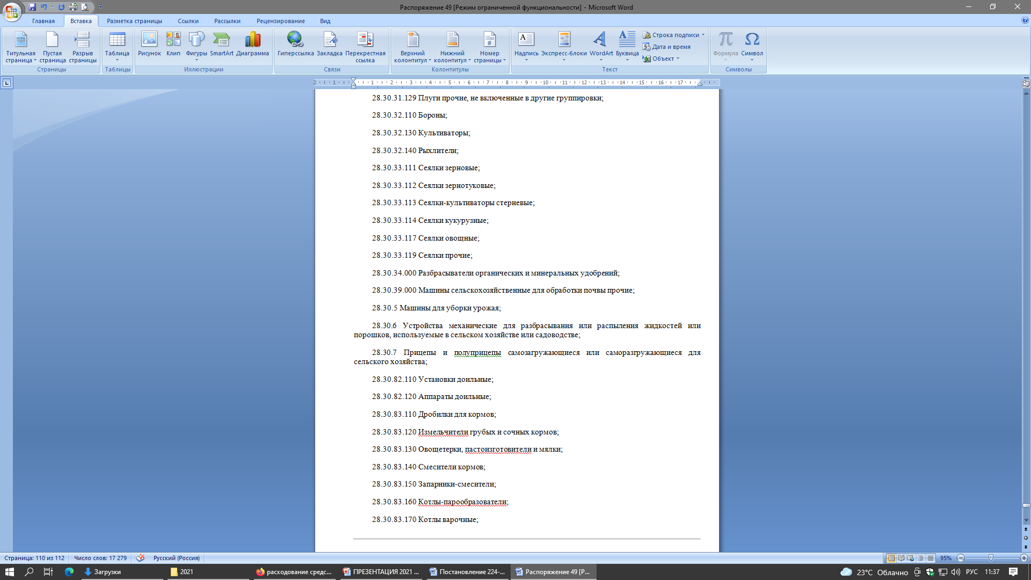
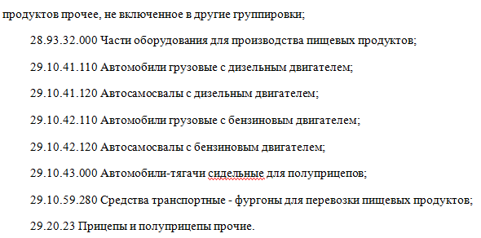

Slide 8
приобретение сельскохозяйственных животных.
договор поставки (купли-продажи) с/х животных (кроме свиней) и птицы
счета-фактуры (или счета) на оплату приобретенных (приобретаемых) с/х животных,
акт приема-передачи с/х животных.
приобретение объектов
договор купли-продажи производственных и складских зданий, помещений, пристроек и сооружений, необходимых для производства, хранения и переработки сельскохозяйственной продукции
документы, удостоверяющие госрегистрацию права собственности победителя конкурса на указанные объекты
договор купли-продажи объектов (в случае приобретения модульного объекта у его производителя)

Slide 9

приобретение рыбопосадочного материала
договор поставки (купли-продажи) рыбопосадочного материала,
счета-фактуры (или счета) на оплату приобретенного (приобретаемого) рыбопосадочного материала,
акты приема-передачи рыбопосадочного материала
договор поставки (купли-продажи) посадочного материала для закладки многолетних насаждений, включая виноградники и землянику (далее - посадочный материал),
счета-фактуры (или счета) на оплату приобретенного (приобретаемого) посадочного материала,
акты приема-передачи посадочного материала,
сертификаты, подтверждающие качество приобретенного посадочного материала.
приобретение посадочного материала

Slide 10
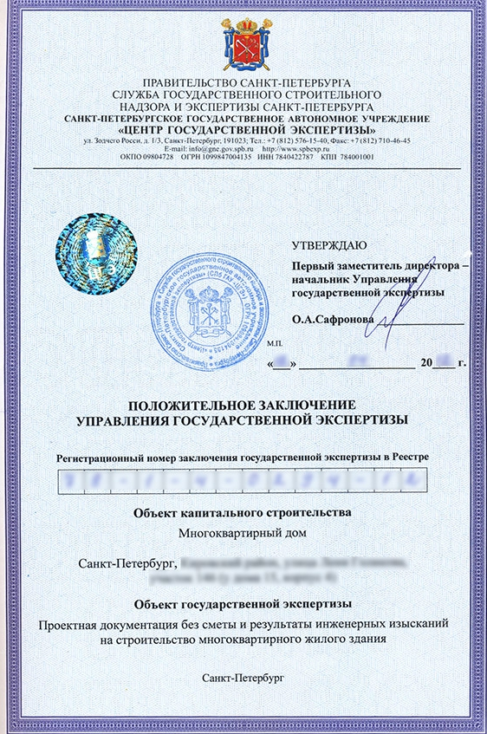
в случае использования средств гранта на разработку проектной документации для строительства или реконструкции производственных и складских зданий, объектов, предназначенных для производства, хранения и переработки сельскохозяйственной продукции
договора на изготовление проектной документации,
акты сдачи-приемки выполненных проектных работ,
положительное заключение госэкспертизы проектной документации (в случае, если проведение такой экспертизы в соответствии с законодательством РФ является обязательным)
положительный результат проверки достоверности определения сметной стоимости работ, проведенной Кировским областным государственным автономным учреждением "Управление государственной экспертизы и ценообразования в строительстве" либо федеральным государственным учреждением, подведомственным Министерству строительства и жилищно-коммунального хозяйства РФ, уполномоченными на проведение данной проверки, в случаях, установленных Правительством РФ или Правительством КО

Slide 11
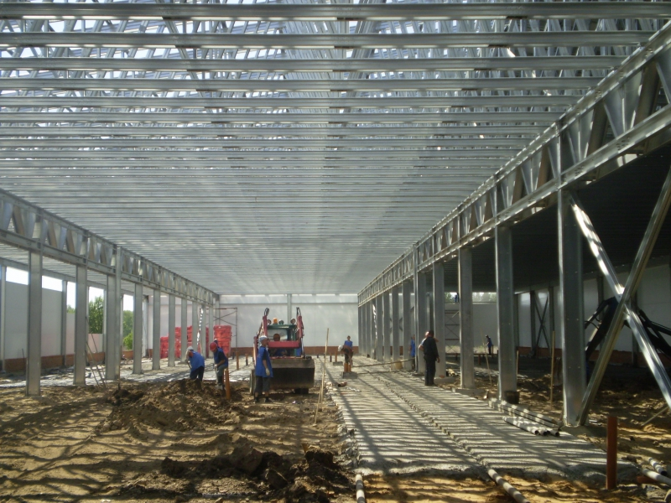
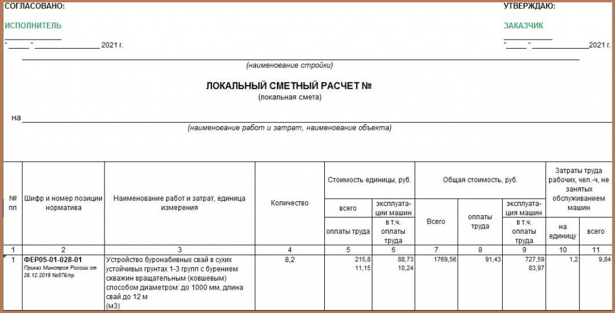
в случае использования средств гранта на строительство производственных и складских зданий, помещений, предназначенных для производства, хранения и переработки с/х продукции
проектная документация, имеющая положительное заключение государственной экспертизы проектной документации
положительный результат проверки достоверности определения сметной стоимости работ, проведенной Кировским областным государственным автономным учреждением "Управление государственной экспертизы и ценообразования в строительстве" либо федеральным государственным учреждением, подведомственным Министерству строительства и жилищно-коммунального хозяйства Российской Федерации, уполномоченными на проведение данной проверки, в случаях, установленных Правительством РФ или Правительством КО,
разрешение на строительство или реконструкцию объектов в случаях, установленных действующим законодательством
локальная смета – если объект не является объектом капитального строительства

Slide 12
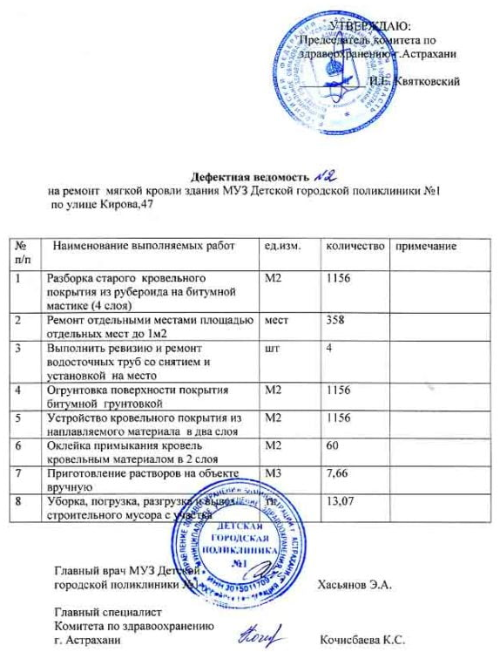
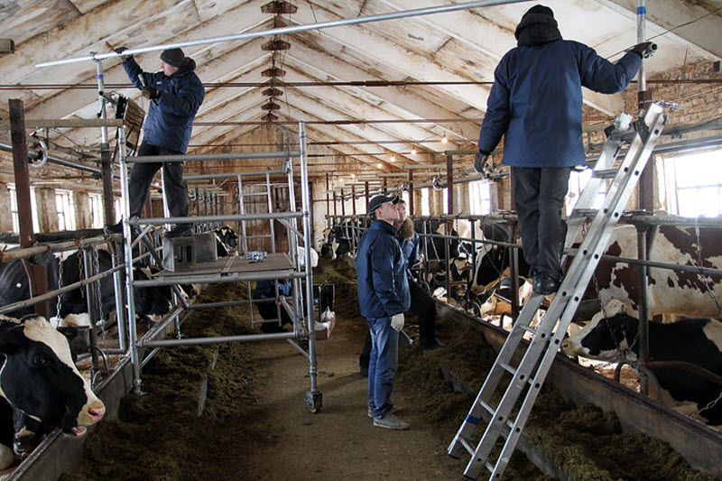
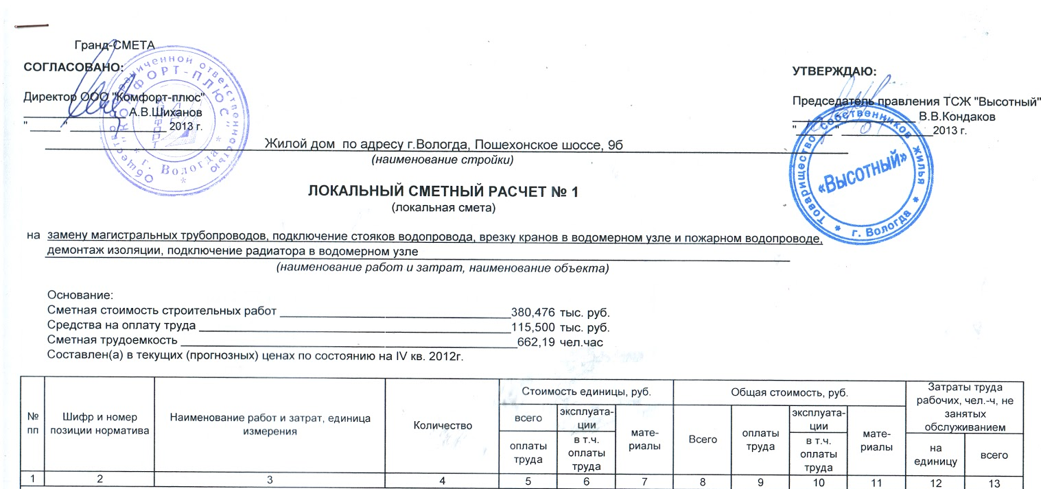
в случае использования средств гранта на ремонт производственных и складских зданий, помещений, пристроек и сооружений, необходимых для производства, хранения и переработки с/х продукции
смета, составленная на основании дефектной ведомости, утвержденной застройщиком или техническим заказчиком
Ремонт – это восстановление и поддержание исправности ОС, его работоспособности, изначальных технико-экономических характеристик (т.е физический износ)
локальная смета
в случае использования средств гранта на модернизацию и (или) переустройство производственных и складских зданий, помещений, пристроек и сооружений, необходимых для производства, хранения и переработки с/х продукции
Модернизация - это обновление объекта, приведение его в соответствие с новыми требованиями и нормами, техническими условиями, показателями качества (т.е улучшение)

Slide 13
в случае использования средств гранта на:
строительство
ремонт
модернизацию и (или) переустройство
производственных и складских зданий, помещений, для производства, хранения и переработки с/х продукции
при проведении работ подрядным способом
договор подряда на выполнение указанных работ
акт о приемке выполненных работ (форма КС-2)
справка о выполненных работах и произведенных затратах (форма КС-3)
товарные накладные на материалы (в случае строительства из материалов заказчика)
счетов-фактуры (или счетов) на оплату приобретенных (приобретаемых) строительных материалов,
акт приема-передачи строительных материалов подрядчику,
график выполнения строительно-монтажных работ, заверенных заказчиком и подрядчиком
при проведении работ хозяйственным способом
документы, подтверждающих приобретение строительных материалов
счетов-фактуры (или счетов) на оплату приобретенных (приобретаемых) строительных материалов,
дефектный акта или акт осмотра,
накладные
акт приема-передачи строительных материалов
акт на списание строительных материалов,
приказа о назначении ответственного лица за строительные работы
график проведения работ хозяйственным способом

Slide 14
в случае использования средств гранта на подключение производственных и складских зданий, помещений, пристроек и (или) сооружений, необходимых для производства, хранения и переработки с/х продукции, к инженерным сетям
локальная смета
договор на подключение к электрическим, водо-, газо- и теплопроводным сетям,
счета-фактуры (или счета) на оплату выполненных работ
акт сдачи-приемки выполненных работ
приобретение земельных участков из земель сельскохозяйственного назначения
договор купли-продажи земельного участка
документы, удостоверяющие государственную регистрацию права собственности победителя конкурса.

Slide 15

Выписки со счета получателя гранта, платежные поручения с отметкой банка об оплате и иные платежные документы - документы, подтверждающие, что оплата не менее 10% стоимости каждого наименования приобретений произведена за счет собственных средств получателя гранта.
Платежные поручения в 2 экземплярах на производимую за счет гранта и подтвержденную документами, оплату товаров, работ, услуг на сумму не более 90% их стоимости
Опись поданных документов для расходования гранта в 2 экземплярах по форме, утвержденной правовым актом министерства
Если получен отказ в приеме документов, победитель конкурса после устранения ошибок, вправе вновь подать документы
Ответственность за недостоверность представляемых победителями конкурса документов несут победители конкурса

Slide 16
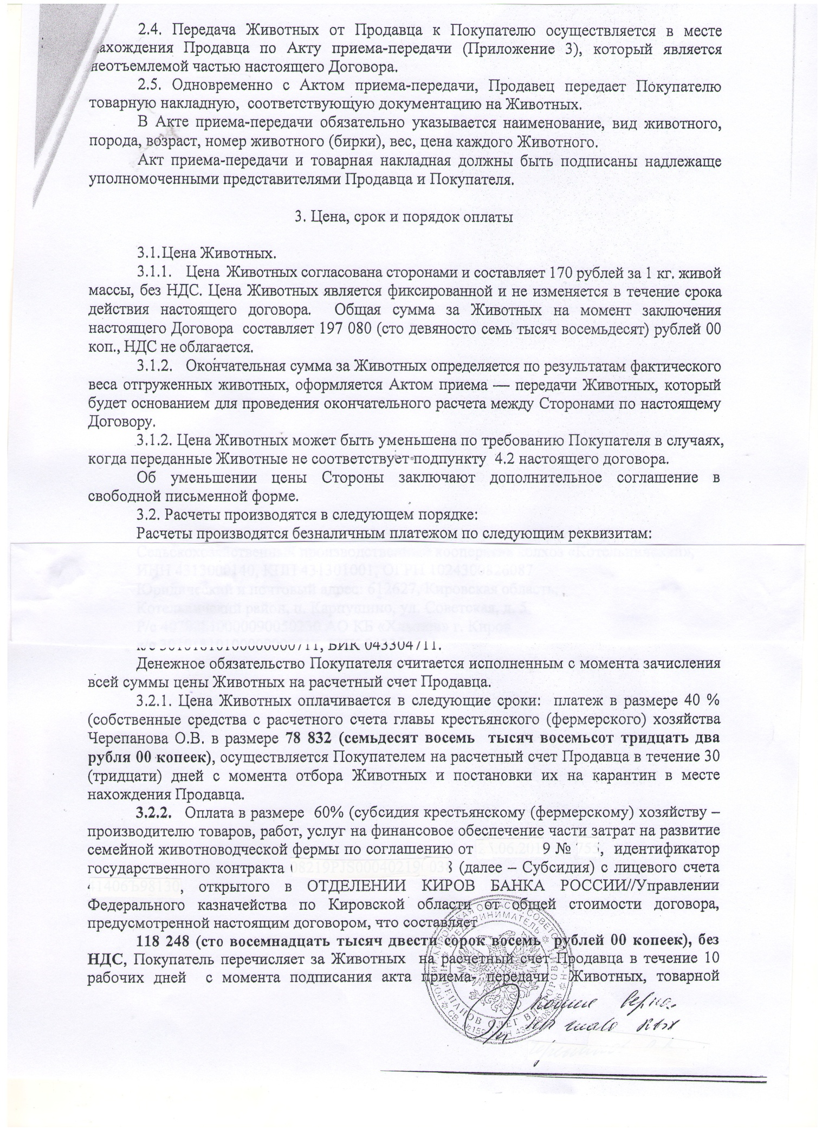
Пример составления пункта о цене, сроках и порядке оплаты по договору купли продажи имущества
3.2.1. Цена животных оплачивается в следующие сроки:
3.2.1.1. платеж в размере 10% (собственные средства с расчетного счета Индивидуального предпринимателя (Ф.И.О) в размере 19 708 (девятнадцать тысяч семьсот восемь) рублей 00 копеек, осуществляется Покупателем на расчетный счет Продавца в течение 30 (тридцати) дней с момента отбора Животных и постановки их на карантин в месте нахождения Продавца.
3.2.1.2. Оплата в размере 90% (субсидия ) на финансовое обеспечение части затрат на создание и (или) развитие хозяйств по соглашению от (дата), №, идентификатор государственного контакта (№) (далее – субсидия) с лицевого счета(№), открытого в ОТДЕЛЕНИИ КИРОВ БАНКА РОССИИ// Управлении Федерального казначейства по Кировской области от общей стоимости договора, предусмотренной настоящим договором, что составляет
177 372 (сто семьдесят семь тысяч триста семьдесят два) рубля 00 копеек, без НДС, Покупатель перечисляет за животных на расчетный счет Продавца в течение 10 рабочих дней с момента подписания акта приема- передачи животных, товарной накладной и т.д.

Slide 17
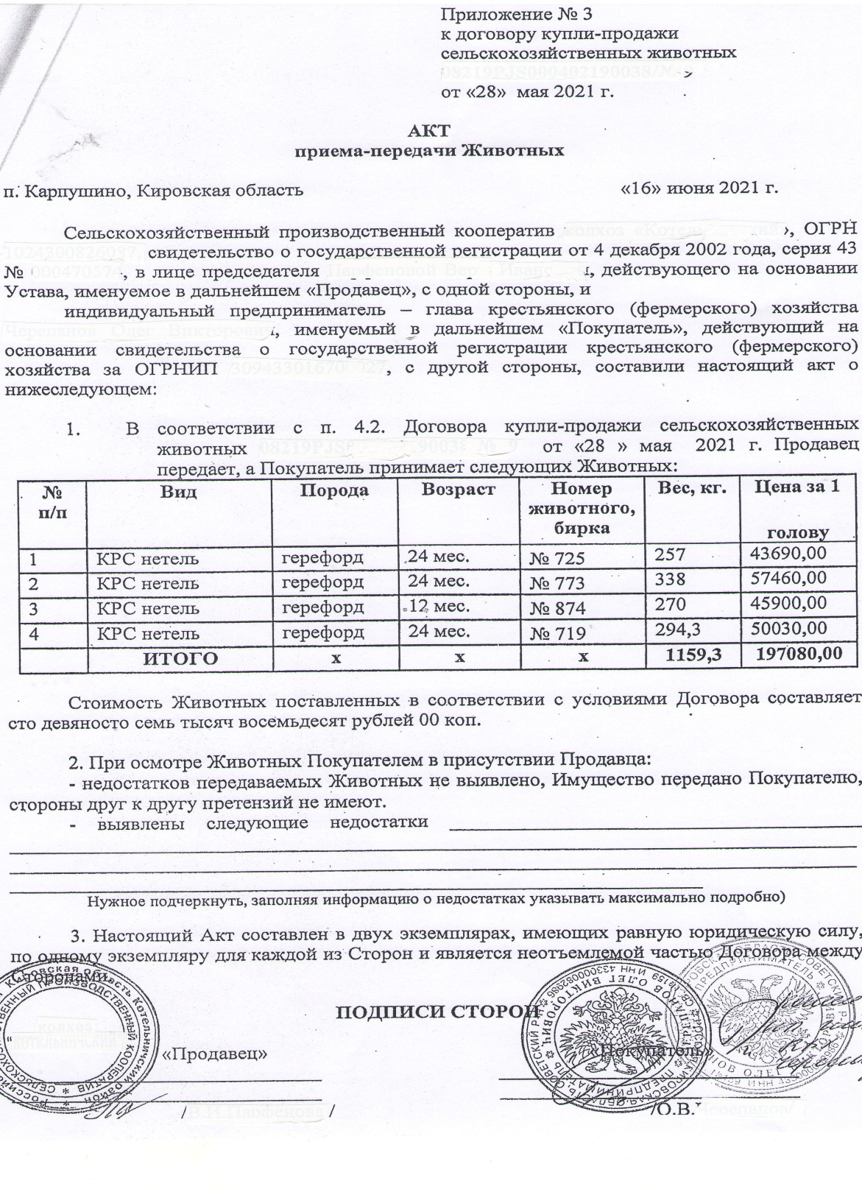
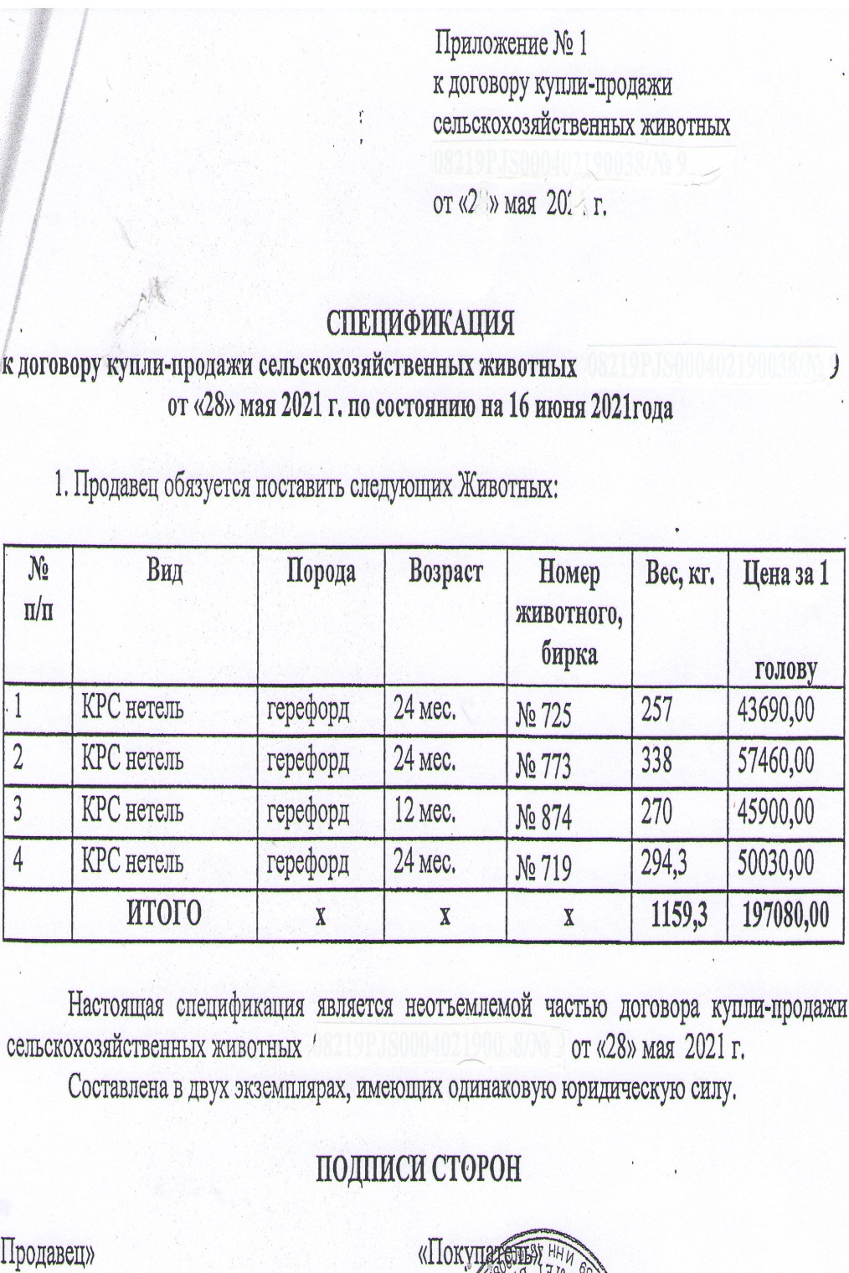

Slide 18
Действия органа местного самоуправления по отношению к представленным победителем конкурса Агростартап документов по расходованию средств гранта
Сверяет состав, названия и реквизиты поданных документов с описью и регистрирует их в день поступления в следующем порядке:
В случае несовпадения состава, названия и (или) реквизитов поданных документов с описью документов делает в описи соответствующие отметки
Проставляет в обоих экземплярах описи полученных документов дату их получения
Вносит реквизиты описи документов в журнал регистрации документов, составленный по форме, установленной правовым актом министерства. Листы указанного журнала должны быть пронумерованы, прошнурованы, на обороте последнего листа заверены подписью должностного лица, уполномоченного на прием документов.
Не позднее 3 рабочих дней со дня регистрации документов
Проверяет полноту представленных победителем конкурса документов

Slide 19
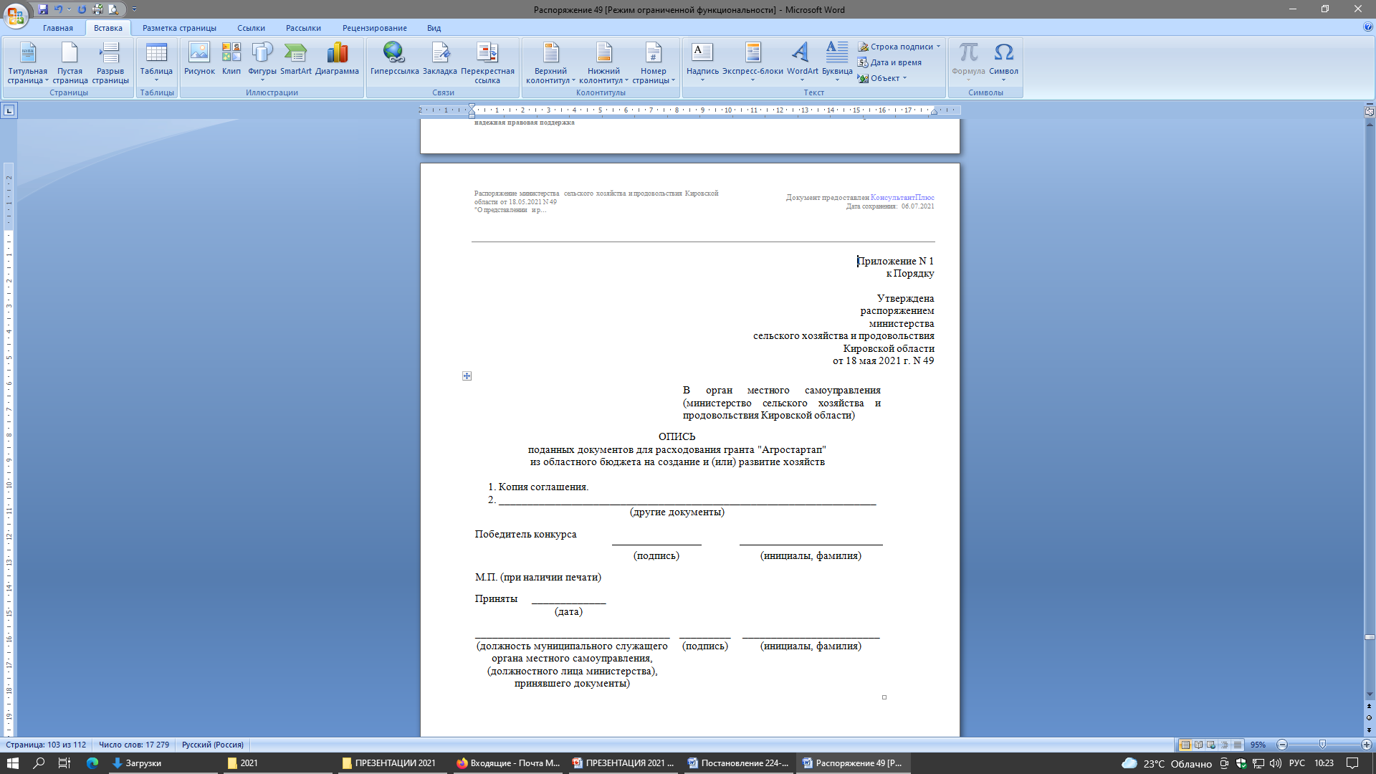
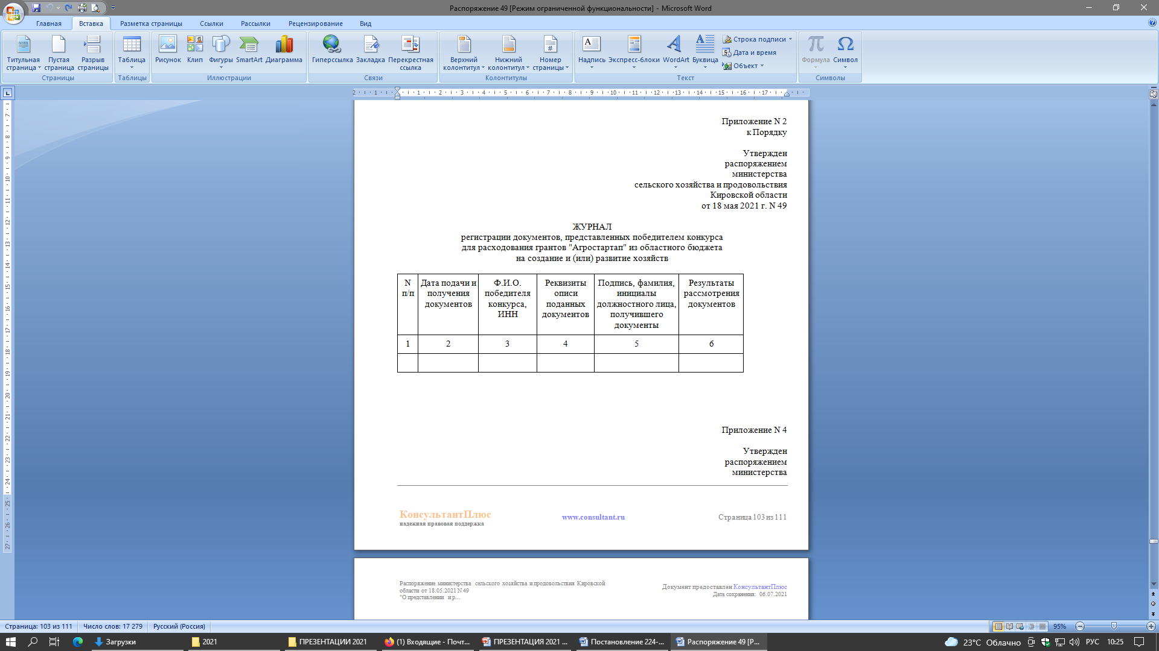

Slide 20
Не позднее 3 рабочих дней со дня регистрации документов ПРОВЕРЯЕТ:
1. полноту представленных победителем конкурса документов
2. достоверность сведений, содержащихся в документах (в т.ч.отсутствие противоречий в сведениях, содержащихся в поданных документах, друг другу либо сведениям, отраженным в других документах и ресурсах, которые находятся в распоряжении органа местного самоуправления), включая произведенные победителем конкурса затраты на оплату стоимости каждого наименования расходов в размере не менее 10%.
3. фактические объемы выполненных работ при приобретении, строительстве, ремонте, модернизации и переустройстве производственных и складских зданий, помещений и сооружений, необходимых для производства, хранения и переработки сельскохозяйственной продукции, при подключении производственных и складских зданий, помещений, пристроек и сооружений, необходимых для производства, хранения и переработки сельскохозяйственной продукции, к электрическим, водо-, газо- и теплопроводным сетям, наименования, марки, модели сельскохозяйственной техники хозяйств, количество многолетних насаждений, а также количество, виды и породы, половозрастной состав сельскохозяйственных животных и рыбопосадочного материала.
4. соблюдение установленных форм документов и сроков их представления
При отсутствии оснований для отказа в приеме представленных документов:
Делает соответствующую отметку в обоих экземплярах описи полученных документов
Возвращает один экземпляр описи полученных документов подавшему их победителю конкурса в течение 5 рабочих дней со дня представления документов с нарочным (под подпись) или заказным письмом с уведомлением о вручении

Slide 21

в случае выявления неполноты и (или) недостоверности сведений в представленных документах, несоблюдения форм документов и сроков их представления:
возвращает документы подавшему их победителю конкурса в течение 5 рабочих дней со дня представления документов с указанием причин возврата с нарочным (под подпись) или заказным письмом с уведомлением о вручении.

Slide 22

После проверки документов органом местного самоуправления и визирования, победитель конкурса предоставляет данный пакет документов в УФК (Управление федерального казначейства) района, которое в свою очередь, после проверки данных перечисляет средства на расчетный счет Поставщиков (продавцов), согласно представленных договоров поставки (купли-продажи).

Slide 23

Наши контакты:
Центр компетенций в сфере сельскохозяйственной кооперации и поддержки фермеров Кировской области
(структурное подразделение КОГБУ «ЦСХК «Клевера Нечерноземья»):
город Киров, ул. Преображенская, 66, каб. 215.
тел. (8332) 64-02-56
E-mail: kleverkirov@mail.ru www. kleverkirov.ru
юрисконсульт, консультант:
Ба̀тюсь Алёна Дмитриевна тел. 64-99-98
бухгалтер, консультант:
Малафеева Ольга Геннадьевна, тел. 64-01-91
Благодарим за внимание !!!

